Slide 1
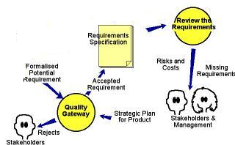

Validación de Requisitos
Requisitos del Software - Tema 2 - Parte 5

Slide 2
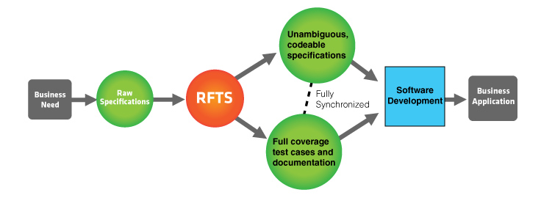
RFTS - Right From The Start …
Validación de Requisitos
Cuando se obtienen y registran requisitos = Control de Calidad
Atributos de la Calidad
Validación de la ERS
Validación de la Especificación – Inspección Formal
Checklist
Notes:
RFTS – Revisión Técnica Formal (RTF)
Business Ned – necesidades del negocio
Raw specifications – especificaciones sin procesar ( requisitos “crudos”)
RTFS – Revisión técnica formal
unambiguous codeable specifications - especificaciones codificables inequívocas
full coverage test cases and documentation - documentación y casos de prueba de cobertura total
fully synchronized - Totalmente sincronizados

Slide 3
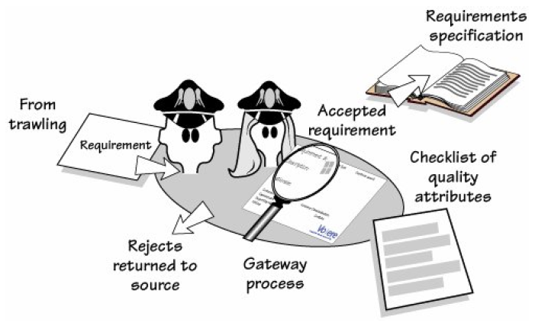
Primer Paso: El Control de Calidad
Actividad mediante la que cada requisito se revisa para asegurar que tiene que estar en la especificación (ERS)
Corrección de cada requisito
‘Especificación’ documento formal o incluso requisito en nuestra cabeza (Proyectos Conejo)
Relevancia de esta Validación
Especificación Errónea = Producto Erróneo
Prevenir requisitos
Inadecuados como
parte de la ERS

Slide 4
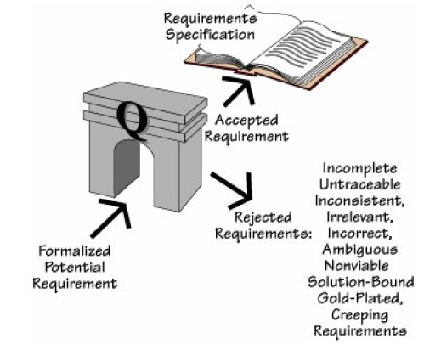
El Control de Calidad – Atributos a revisar
Experimentación en el Trabajo en grupo
To be experimented
during Teamwork
Requisitos
Aceptados
Incompleta
Irrastreable
Inconsistente
Irrelevante
Incorrecta
Ambigua
Inviable
En la Solución
“Dorados”
“Silenciosos”
Requisitos
Rechazados
Requisitos
Potenciales
Formalizados
Notes:
Incomplete, Untraceable, Incosistent, Irrelevant, Incorrect, Anbiguous, Nonviable, Solution-Bound, Gold-Plated, Creeping Requirements
Incompleta, Irrastreable, Inconsistente, Irrelevante, Incorrecta, Ambigua, Inviable, En la Solución, “Dorados”, “Silenciosos”
Debe ser:
Completa, Rastreable, Consistente, Relevante, Correcta, No ambigua, en el problema, y sin “dorados” ni “silenciosos”

Slide 5
Atributos
Completa vs Incompleta
Rastreable vs Irrastreable
Consistente vs Inconsistentes
Relevante vs Irrelevante
Correcta vs Incorrecta
No ambigua vs Ambigua
Viable vs Inviable
En el problema vs En la solución
A evitar:
“Dorados (Gold-plated requirements)”
“Silenciosos (Creeping requirements)”

Slide 6

Atributos a Revisar
Completa. ¿Hay algo que falta?
Id. Requisito, nombre, descripción, tipo, fuente, fundamentos, prioridad, criterio de validación
Rastreable. ¿Tiene el requisito un identificador único y referencias cruzadas?
Desde el Contexto: Evento 2, BUC 2, PUC 2, Requisito Atómico 2 Stakeholders
Consistente. Definición de los términos esenciales y uso de los términos de manera consistente con la definición
Relevante para el propósito.
¿Contribuye el requisito al propósito del proyecto?
Peligro: Precioso, completo, bien definido, excepto que es irrelevante. Tiempo y Presupuesto.
Notes:
Completa. Una ERS es completa si posee las cuatro cualidades siguientes:
1. Si todo lo que se supone que hace el software está incluido en la ERS. Es decir, incluye todos los requisitos significativos del producto. No es fácil encontrar algo que no está presente cuando se examina lo que está presente. Los únicos capaces de detectar su ausencia son los que tienen el problema que el producto solucionará.
2. Define la respuesta del producto para todas las posibles entradas y en todas las posibles situaciones. Es importante especificar las responsabilidades de las entradas válidas y no válidas. Esto implica que, para todos los sistemas, las entradas, estarán mencionadas en la ERS, con sus salidas apropiadas. Sin embargo, la salida apropiada quizás no sea una función de los datos de entrada; esto quizá sea una función del estado del sistema.
3.Está conforme con cualquier estándar de especificación que se deba cumplir. Todas las páginas están numeradas; todas las figuras y tablas están numeradas, nombradas, y referenciadas; se proporcionan todos los términos y unidades de medida; y todo el material con referencia y secciones están presentes (IEE84). Esto es la completitud desde una perspectiva de proceso de palabras.
4. No se debe incluir en ninguna sección la expresión “Por determinar” (PD).
Consistente. Una ERS es consistente sí, y sólo sí, ningún requisito establecido en ella, está en conflicto con otro documento anterior, tal como la especificación de requisitos del sistema, y no hay grupos de requisitos dentro de la ERS en conflicto unos con otros. Hay cuatro tipos de incompletitud:
1. Comportamiento Conflictivo: Dos partes de la ERS especifican diferentes (y conflictivos) estímulos para producir una respuesta concreta, o especifican diferentes (y conflictivas) respuestas a un estímulo y condiciones idénticas. Por ejemplo, se encenderá la luz cuando el botón esté presionado, cuando el botón esté liberado, la luz seguirá encendida. Son inconsistentes. Cuando el teléfono esté levantado, se generará un tono dial. Cuando el teléfono esté levantado, se generará un tono sonoro. Son también inconsistentes.
2. Términos Conflictivos: Dos términos se usan en diferentes contextos significando la misma cosa. OLE: Asistente y Participante
3. Características Conflictivas: Dos partes de la ERS piden al producto final que exhiba rasgos contradictorios. Por ejemplo, en un lugar de la ERS se dice que “todas las operaciones de entrada del software se harán por selección de menú de opciones”, y en otro lugar, se dice que “para cambiar el idioma habrá que introducir los siguientes tipos de comandos...”
4. Inconsistencia Temporal: Dos partes de la ERS piden al software que cumplan características de tiempo contradictorias. Por ejemplo, en un lugar se dice que “sólo se permitirá la entrada A mientras esté ocurriendo la entrada B”, y en otro lugar se dice que “la entrada B puede comenzar 15 segundos después de la entrada A”.

Slide 7
Atributos a Revisar
No-ambiguo.
¿Tiene el requisito un criterio de validación que permita comprobar que la solución cumple el requisito?
El lenguaje natural es ambiguo. Los requisitos se pueden entender de manera subjetiva. Peligro.
Criterio de Validación: medida del requisito. Meta inequívoca que tiene que cumplir el producto.
Permite desarrollar casos de prueba, de tal manera que se puede verificar que el producto entregado cumple con los requisitos originales
Requisitos Funcionales: asegurar que la función se realiza con éxito = Casos de Prueba
Requisito: El producto debe ser amigable
Criterio de Validación: La primera vez que alguien usa el producto, debe ser capaz de crear un seminario en los primeros 30 minutos
Notes:
Una ERS no es ambigua si y solo si cada requisito recogido en ella tiene una sola interpretación
Una ERS es verificable sí, y sólo sí, todos los requisitos establecidos en ella son verificables.
Un requisito es verificable sí, y sólo sí, existe algún proceso efectivo con el cual una persona o maquina pueda controlar que el actual producto de software que se construye satisface el requisito

Slide 8
Atributos a Revisar
Viable con las restricciones.
¿Tenemos las habilidades técnicas, el tiempo y el dinero para construir el requisito?
¿Es aceptable para todos los stakeholders?
Requisito VS Solución.
“Independiente del diseño”
¿Opción correcta?
‘El usuario debe conocer la hora’ VS
‘El sistema debe tener un reloj en la barra de menú’.

Slide 9
Atributos a Revisar
“Los Dorados” (Gold-Plating). ¿Qué pasa si el requisito no se incluye en el producto?
Requisitos innecesarios que aumentan el coste, pero no la utilidad del producto (adición de características no consideradas)
Aumento de los riesgos
Desenfoque en los requisitos priorizados
“Silenciosos (Creeping requirements)”
El síndrome del lavadero, “deslizamiento” del alcance o corrupción del alcance
se refiere a aquellos cambios no controlados en el alcance de un proyecto
Notes:
“Los Dorados” no aportan nada al producto aunque parezcan “bonitos y útiles”. Parecen “oro” pero son “chatarra”.
“El silencioso” es un requisitos que aparece de manera “incontrolada” en la ERS, pero que no se ha elegido. Normalmente, representa una “manipulación” de algún stakeholder interesado en conseguirlo.

Slide 10
Otros
Comprensible para los stakeholders
Fácil de modificar
Imputable
Está claro el origen o la fuente de cada requisito
Concisa
Organizada

Slide 11
Un requisito bien definido
Es una declaración de:
Puede ser verificado
Un producto tiene que “cumplirlo o poseerlo” para resolver un problema del stakeholder o para lograr un objetivo,
Está “calificado” por condiciones medibles y limitado por restricciones, y
Define el rendimiento del producto cuando lo utiliza un stakeholder específico o una capacidad del producto,
pero no una capacidad del usuario, operador u otra stakeholder.
Notes:
Fuente: Inspecting Requirements, by Wiegers, en ALUD

Slide 12

Segundo Paso: Revisar la Especificación
Inspecciones Formales – Proceso formal de revisión.
Etapas: agenda, información general, preparación individual, reunión de inspección, rehacer, y seguimiento para verificar los cambios realizados al rehacer.
Actividad Colaborativa: autor del trabajo, moderador, lector, registrador de defectos y el resto de los miembros del equipo.
Evaluar tanto los requisitos como la especificación completa
Revisar los requisitos “perdidos” revisando todos los Casos de Uso del Producto
¿están todos los eventos del negocio?
Acuerdo con prioridades y conflictos, considerar costes y riesgos
Documento de Soporte: Checklists
Experimentar las Revisiones Técnicas Formales con las entregas del Trabajo en Grupo
Notes:
Checklist del tema 3

Slide 13
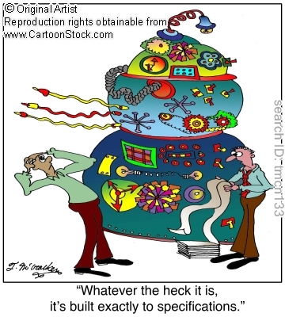
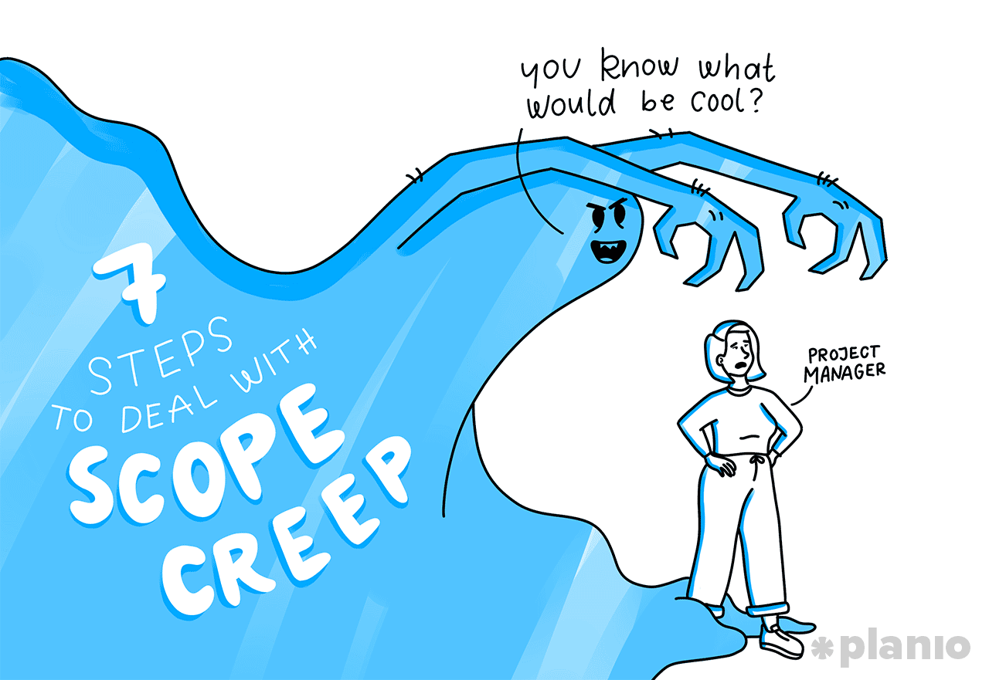
Validación de Requisitos

